Slide 1


Slide 2
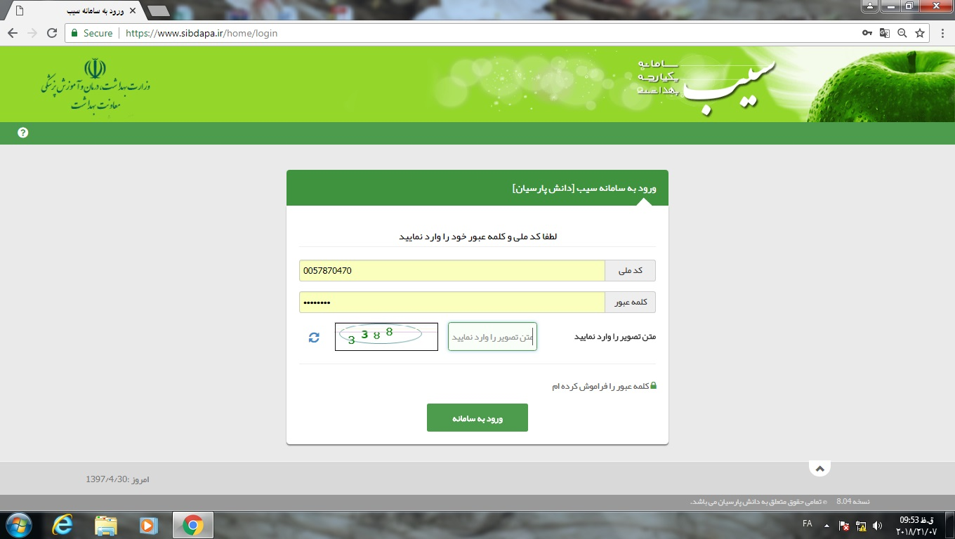


Slide 3
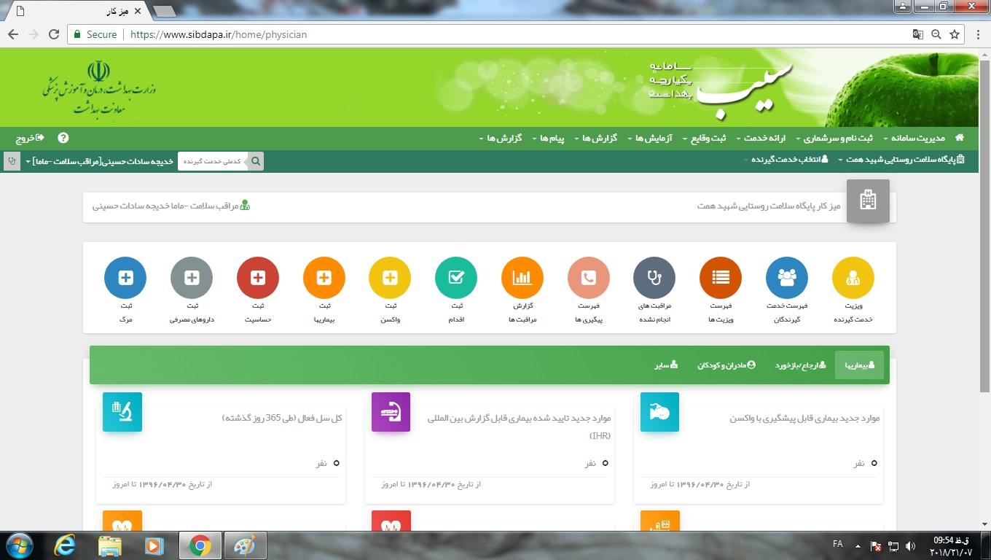

Slide 4
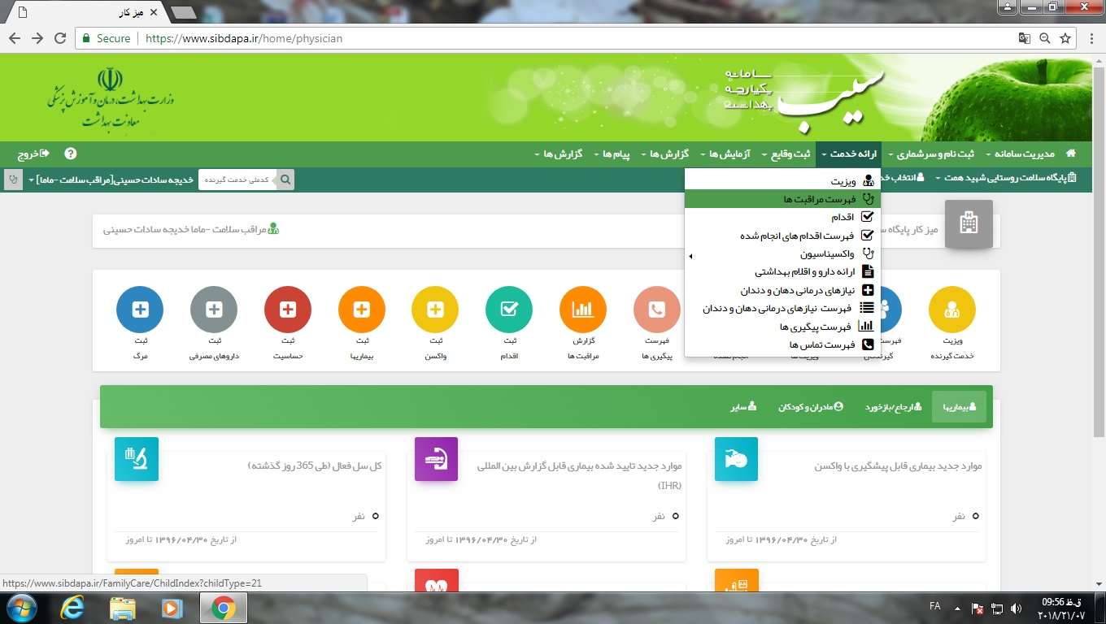

Slide 5
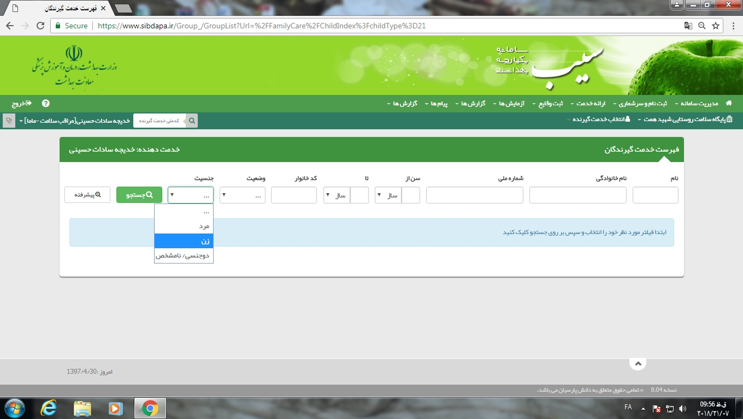

Slide 6
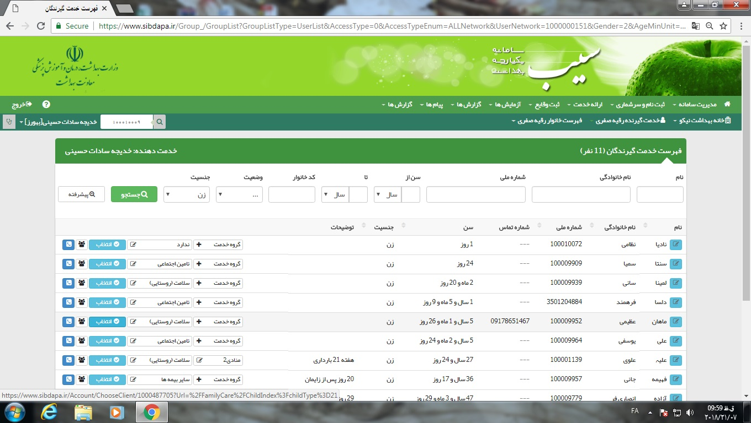

Slide 7
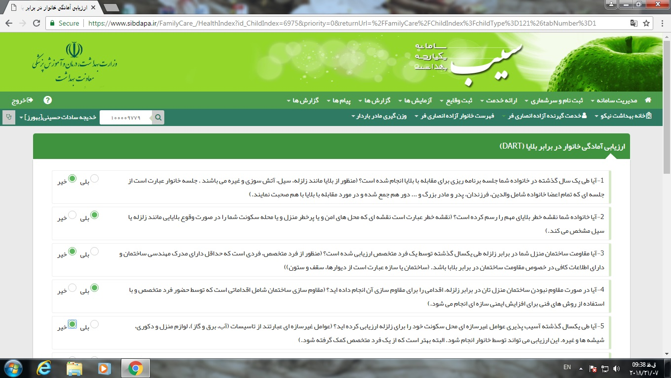

Slide 8
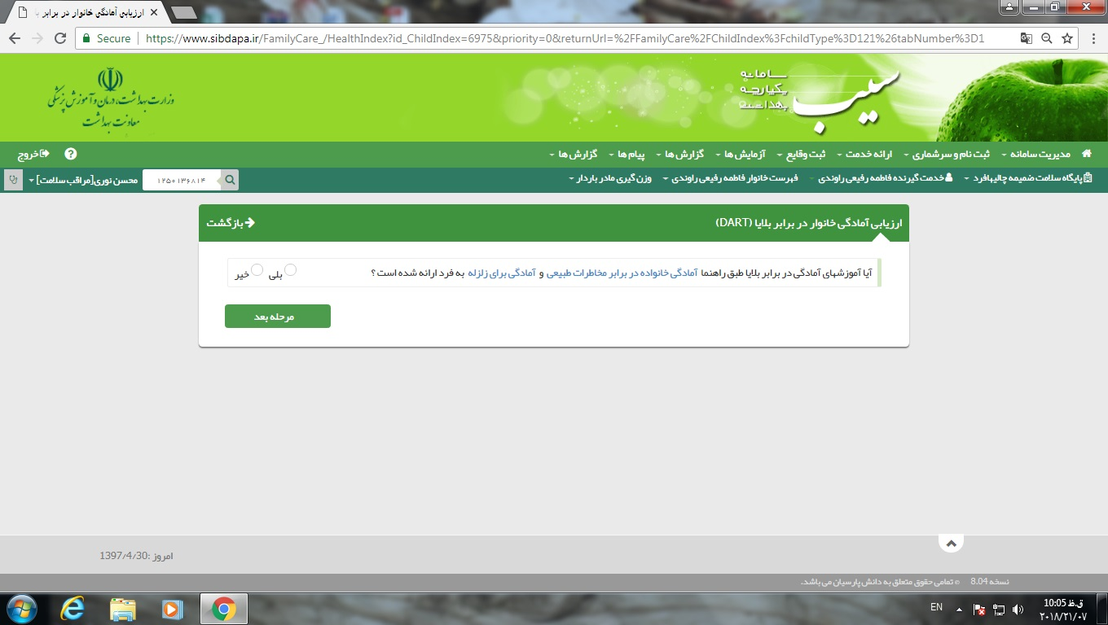

Slide 9


Slide 10
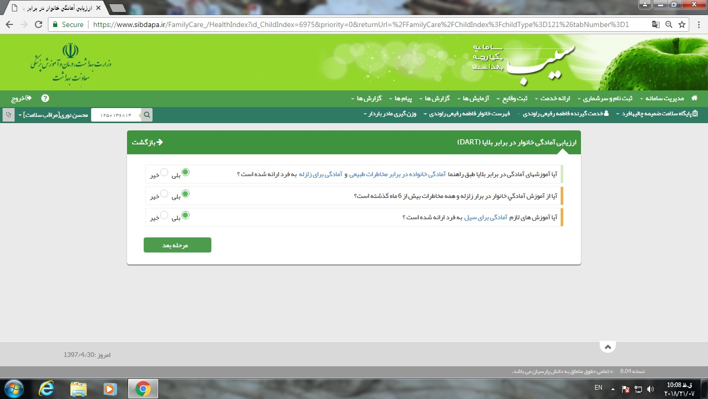

Slide 11
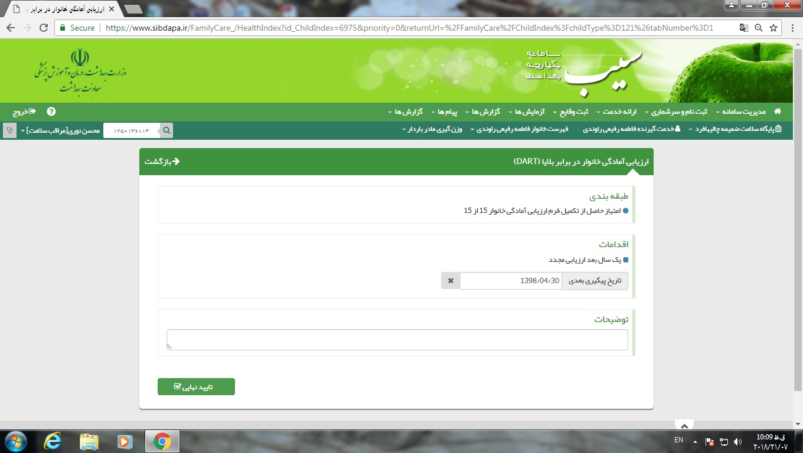

Slide 12
استخراج آمار و نظارت بر DART در

Slide 13
شاخص های برنامه
محاسبه شاخص | شاخص | ردیف
تعداد خانواری که ارزیابی آمادگی خانوار برای آنها انجام شده است 100 تعداد کل خانوارها | پوشش ارزیابی آمادگی خانوار در برابر بلایا | 1
تعداد خانواری که آموزش آمادگی خانوار برای آنها انجام شده است 100 تعداد کل خانوارها | پوشش آموزش آمادگی خانواردر برابر بلایا | 2
جمع امتیاز آمادگی خانوارها  6.7 تعداد خانوارهای ارزیابی شده | میزان آمادگی خانوار در برابر بلایا | 3

Slide 14
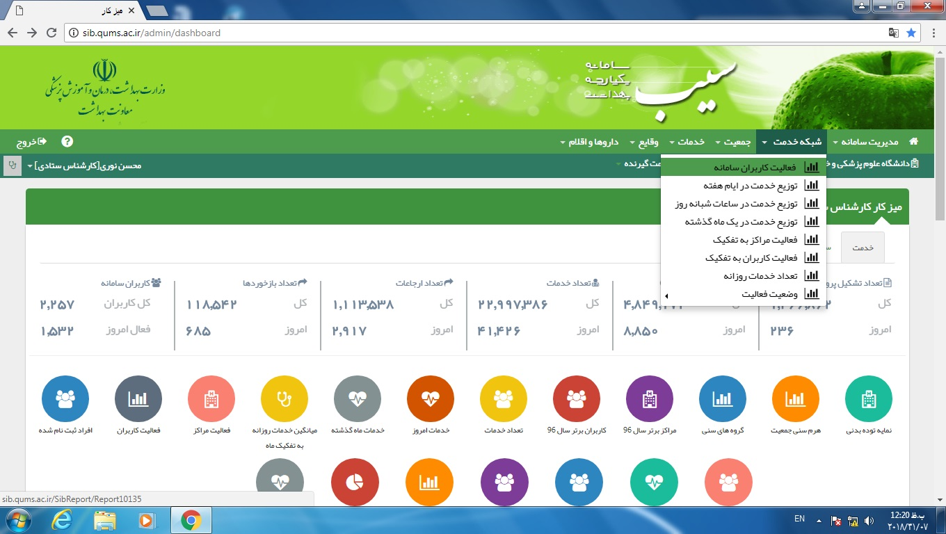

Slide 15
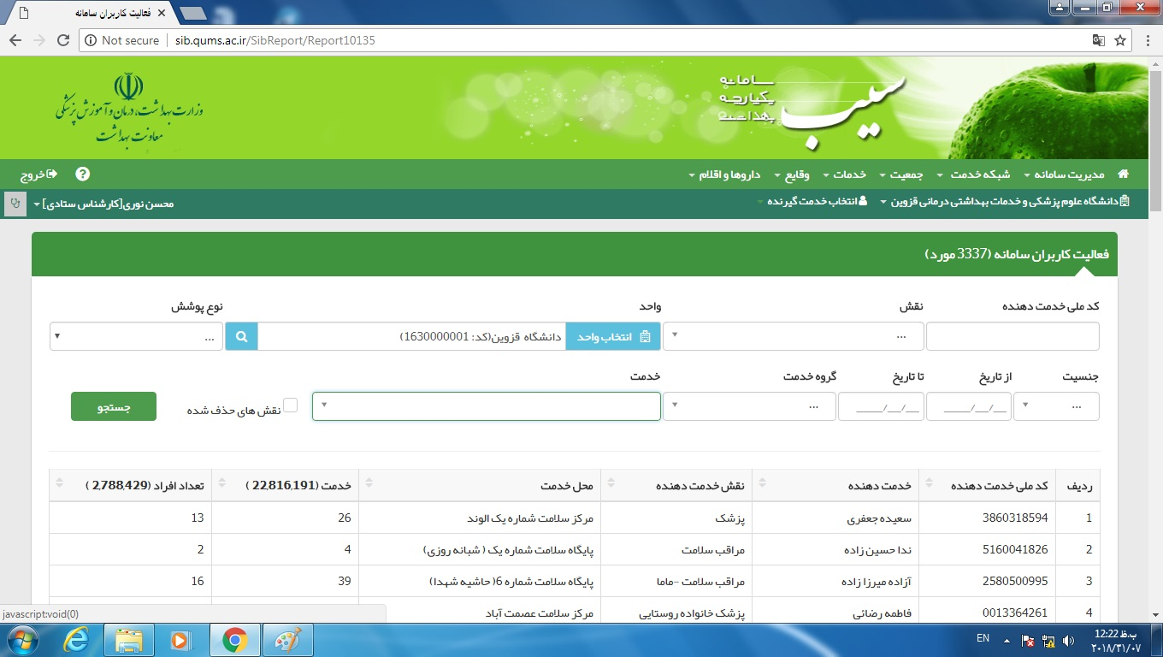

Slide 16
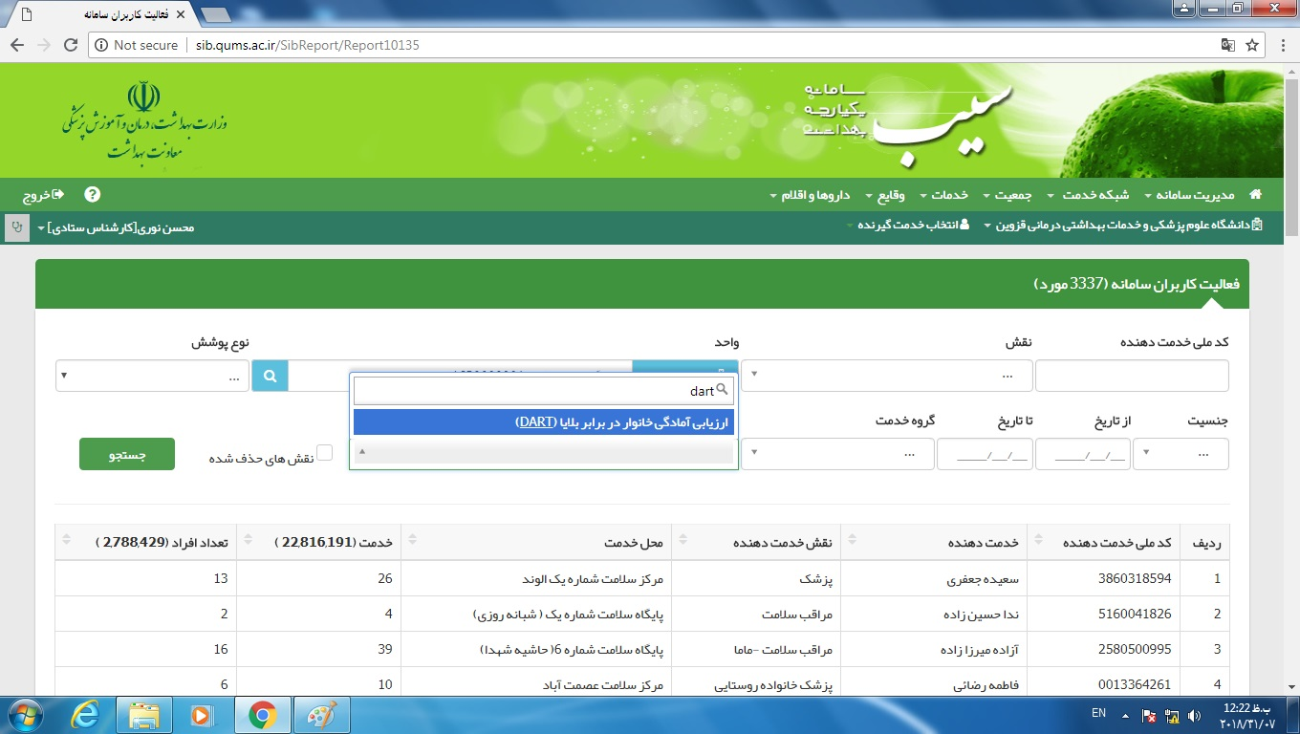

Slide 17
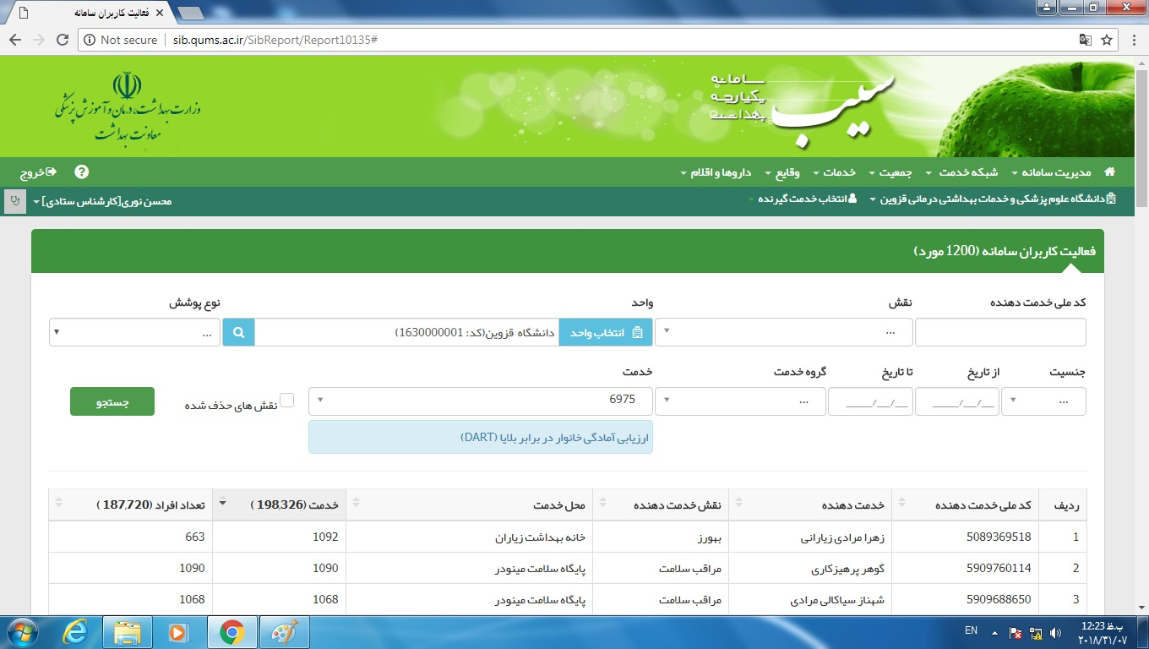

Slide 18
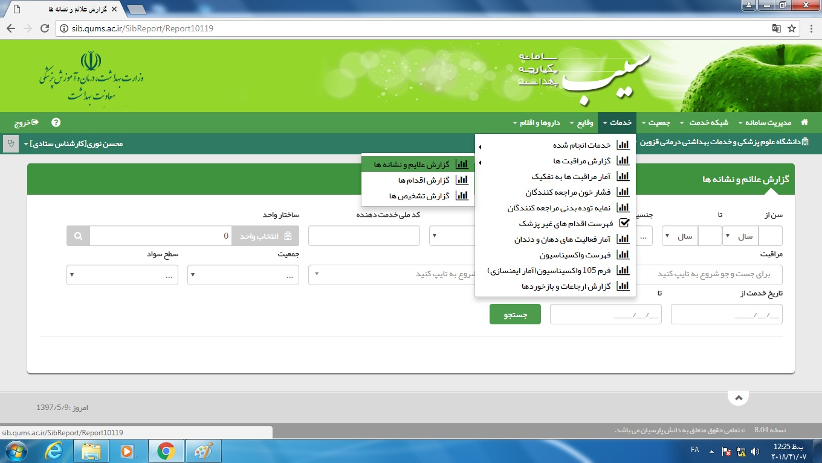

Slide 19
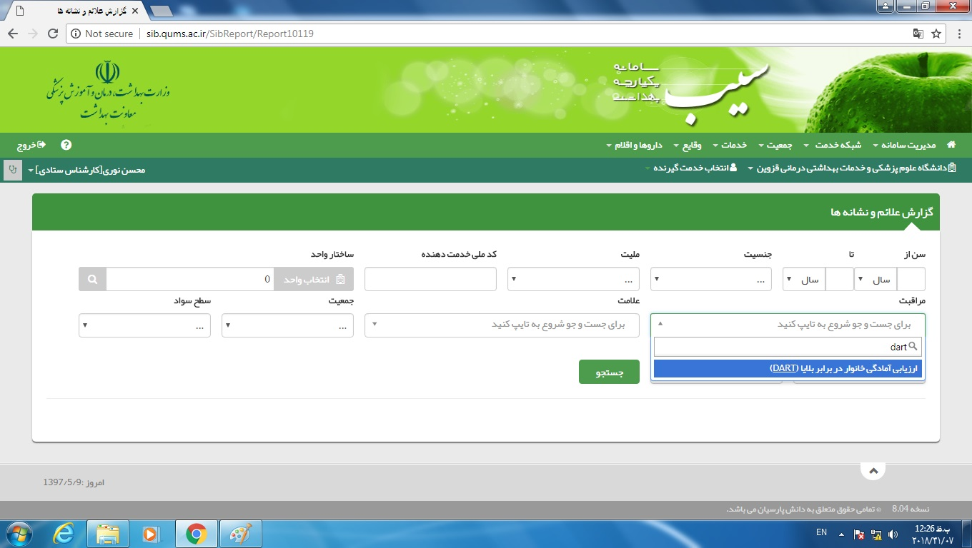

Slide 20
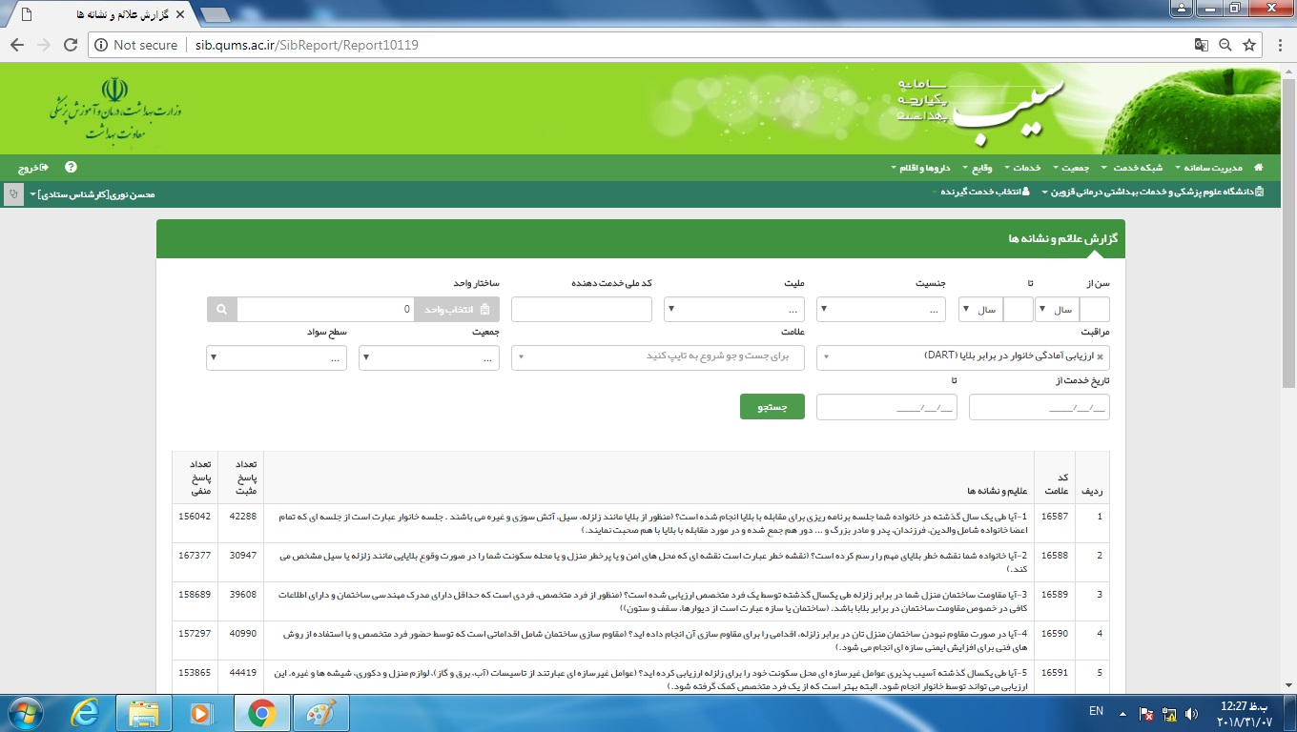

Slide 21
